Slide 1
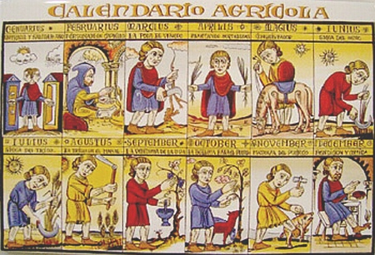
Agrícola
Perteneciente o relativo a la agricultura o a quien la ejerce.

